Slide 1
Gear Skiving
DİŞLİ İMALAT TEKNOLOJİLERİ
Azdırma hızında, vargel esnekliğinde dişli: power skiving'in prensibi, avantajları ve uygulamaları
İç dişli
Dış dişli
Tek bağlama
Ekim 2026
Notes:
Gear skiving (power skiving), azdırmanın sürekli yuvarlanma verimini vargelin iç dişli kabiliyetiyle birleştiren bir dişli açma yöntemidir. Bu sunumda prensibi, tarihçesi, avantajları, gereksinimleri ve uygulama alanlarını ele alacağız.

Slide 2
Bugün neleri konuşacağız
GÜNDEM
01
02
03
Prensip
Tarihçe
Avantajlar
Kinematik ve eksen çapraz açısı
1910 patentinden bugüne
Hız, esneklik ve tek bağlama
04
05
06
Karşılaştırma
Takım ve tezgah
Uygulamalar
Azdırma, vargel ve broşlama
Başarı için gerekenler
Nerede fark yaratır?
Notes:
Altı başlık: prensip, tarihçe, avantajlar, diğer yöntemlerle karşılaştırma, takım ve tezgah gereksinimleri, uygulama alanları.

Slide 3



Gear skiving nedir?
TEMEL KAVRAM
+
=
Azdırma
Vargel
Gear Skiving
Sürekli yuvarlanma, yüksek verim
İç dişli ve omuza yakın kesim
İkisinin güçlü yanları bir arada
Tanım Dişli şeklindeki kesici takım ile iş parçası, eksenleri arasında bir çapraz açı (Σ) olacak şekilde senkron döner. Bu açı, temas noktasında iki yüzey arasında bir kayma hızı oluşturur ve talaşı kaldıran şey bu kayma hareketidir. Takım aynı anda iş parçası ekseni boyunca ilerleyerek dişleri sürekli bir süreçte, tek seferde değil, katman katman açar.
Notes:
Skiving'i en kolay azdırma ve vargelin kesişimi olarak anlatabiliriz: azdırma gibi sürekli bir yuvarlanma hareketi var, ama vargel gibi iç dişlileri ve omuza yakın dişleri de açabiliyor. Kesme hareketi ayrı bir strok değil, eksen çapraz açısından doğan kayma hızıdır.

Slide 4
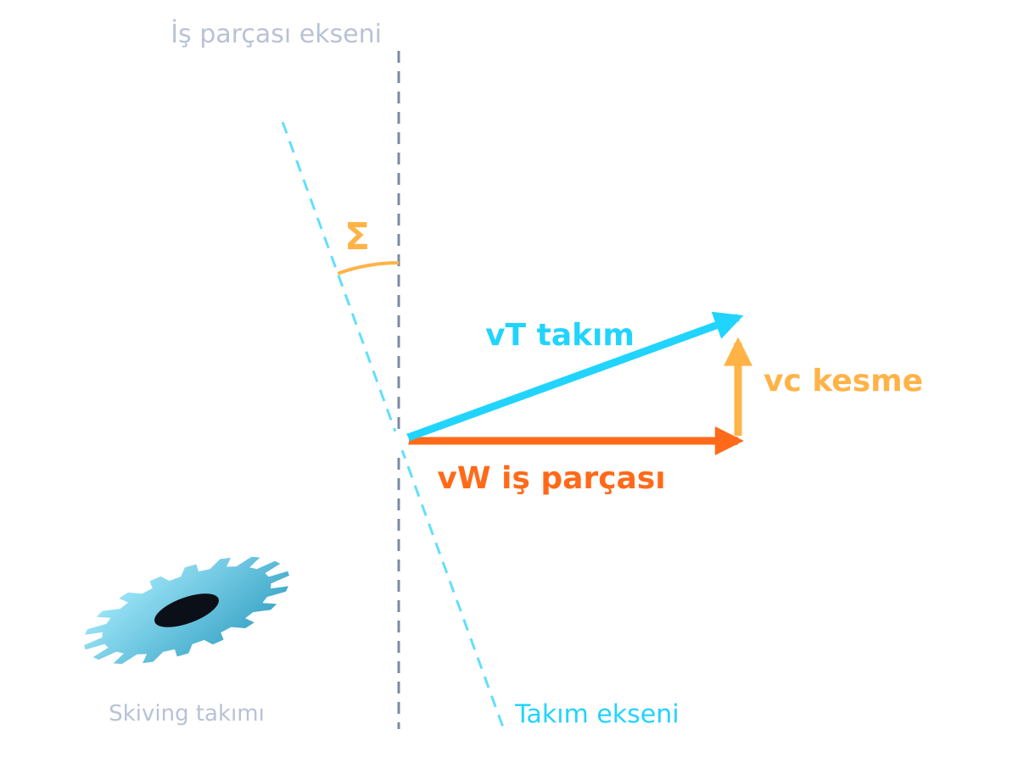
Kesme hızı açıdan doğar
01 · PRENSİP
SENKRON DEVİR ORANI
n_{T} / n_{W} = z_{W} / z_{T}
KESME HIZI (DÜZ DİŞLİ)
v_{c} ≈ v_{W} · tan Σ
Elektronik dişli kutusu takım ve iş mili devirlerini kilitler.
Takım iş parçası ekseni boyunca eksenel ilerler.
Helisel dişlide ilerlemeye bağlı ek bir diferansiyel dönme eklenir.
Düz dişli için hız üçgeni (Σ = 20°)
Notes:
Takım, dişli gibi davranır ve iş parçasıyla devir oranı diş sayıları oranında kilitlenir. Eksenler arasındaki Σ açısı nedeniyle temas noktasındaki iki çevresel hız vektörü farklı yönlere bakar; aradaki fark diş boyunca kayan kesme hızıdır. Düz dişli için bu fark yaklaşık vW çarpı tan Σ'dır.

Slide 5
Eksen açısı arttıkça kesme hızı artar
01 · PRENSİP
TİPİK ARALIK
10°–30°
eksen çapraz açısı
Büyük Σ
Daha yüksek kesme hızı, ancak çarpışma riski ve talaş açısı değişimi artar.
Küçük Σ
İç dişlide yerleşim kolaylaşır, aynı hız için daha yüksek devir gerekir.
Örnek: Ø100 mm bölüm dairesi, 1000 dev/dk iş parçası (vW ≈ 314 m/dk), düz dişli
Notes:
Grafik, vc ≈ vW · tan Σ ilişkisinden hesaplanmıştır: aynı iş mili devrinde açıyı büyütmek kesme hızını hızla artırır. Pratikte açı; takımın iş parçasına yerleşimi, çarpışma ve etkin talaş açısı gibi kısıtlarla birlikte seçilir.

Slide 6
100 yıllık fikir, yeni nesil tezgahlarla hayata geçti
02 · TARİHÇE
1910
20. yy
2000'ler sonu
2010'lar
Bugün
Patent
Bekleyiş
Geri dönüş
Yaygınlaşma
Ana akım
Wilhelm von Pittler yöntemin patentini alır.
Mekanik senkronizasyon ve rijitlik yetersiz kalır, yöntem yaygınlaşamaz.
Rijit tezgahlar, CNC senkronizasyonu ve kaplamalı takımlarla "power skiving" doğar.
Dişli tezgahı üreticileri ve çok işlevli tezgahlar skiving'i sunmaya başlar.
E-mobilite şanzımanlarında iç dişliler için kilit teknoloji.
Notes:
Yöntem aslında çok eski: 1910'da Wilhelm von Pittler tarafından patentlendi. Ancak takım ile iş parçası arasındaki yüksek hızlı, hassas senkronizasyon ve gereken rijitlik o dönemin mekanik tezgahlarıyla sağlanamadı. Modern CNC ve kaplamalı takımlarla 2000'lerin sonunda geri döndü.

Slide 7




Neden gear skiving?
03 · AVANTAJLAR
3–6×
1
DIN 7–8
vargele göre daha kısa çevrim süresi (tipik)
bağlamada tornalama + dişli (çok işlevli tezgah)
tipik dişli kalitesi, uygun koşullarda daha iyisi
Broş gerekmez
Omuza yakın kesim
Parça değişiminde pahalı, parçaya özel broş takımı ve broş tezgahı ihtiyacı ortadan kalkar.
Kısa takım kaçışıyla kör iç dişliler ve omuzlu parçalar açılabilir.
Sürekli süreç
Daha az lojistik
Vargel gibi boşta dönüş stroku yok; her an talaş kaldırılır.
Parça tezgahlar arasında taşınmaz, bağlama hataları azalır.
Notes:
Çevrim süresi kazancı parçaya, modüle ve tezgaha göre değişir; vargele kıyasla birkaç kat kısalma tipiktir. En büyük kazanç çoğu zaman tek bağlamada torna ve dişli işlemlerinin birleşmesinden gelir.

Slide 8
Yöntemler yan yana
04 · KARŞILAŞTIRMA
Kriter | Azdırma | Vargel | Broşlama | Gear Skiving
İç dişli | ✗ | ✓ | ✓ | ✓
Kör delik / omuza yakın | Sınırlı | ✓ | ✗ | ✓
Verimlilik | Yüksek | Düşük | Çok yüksek | Yüksek
Esneklik | Orta | Yüksek | Çok düşük | Yüksek
Takım maliyeti | Orta | Düşük | Çok yüksek | Orta–yüksek
Tezgah gereksinimi | Azdırma tezgahı | Vargel tezgahı | Broş tezgahı | Rijit, senkron CNC
Değerlendirmeler genel eğilimleri gösterir; parça geometrisi, parti büyüklüğü ve tezgah donanımına göre değişir.
Notes:
Broşlama tek parça süresinde hâlâ rakipsiz, ancak parçaya özel pahalı takım ve kör delik kısıtı var. Vargel esnek ama yavaş. Azdırma iç dişliye uygun değil. Skiving bu boşluğu doldurur.

Slide 9




Takım: sürecin kalbi
05 · TAKIM
Takım tipleri
Malzeme ve kaplama
Disk tipi ve saplı tip; silindirik veya konik formda. Kör iç dişliler için ince, saplı takımlar öne çıkar.
Kaplamalı PM-HSS veya karbür. Büyük modüllerde kesici uçlu tasarımlar kullanılır.
Diş sayısı seçimi
Etkin talaş açısı
Takım diş sayısı, iş parçasıyla ortak böleni olmayacak şekilde seçilerek aşınma dişlere yayılır.
Talaş açısı kesim boyunca değişir ve negatife düşebilir; aşınma ve yüzey kalitesi için kritik tasarım parametresidir.
Notes:
Skiving takımı genellikle iş parçasına özel tasarlanır. Takım geometrisi, eksen açısı ve diş sayısı birlikte optimize edilir. Etkin talaş açısının profil boyunca değişmesi, yöntemin en çok dikkat isteyen tarafıdır.

Slide 10



Tezgahtan beklenenler
05 · TEZGAH VE KONTROL
Rijitlik ve sönümleme
Sürekli ve kesintili temas yükleri titreşime yol açabilir.
TEZGAH TİPLERİ
1
Özel skiving tezgahları
Hassas senkronizasyon
Seri üretim, en yüksek verim
Takım ve iş mili, yüksek devirde elektronik olarak kilitlenir.
Eğilebilen takım ekseni
2
Torna-freze merkezleri
Σ açısını kurmak için B ekseni veya özel kinematik.
Tek bağlamada komple parça
Hazır döngüler
Kontrol ve tezgah üreticilerinin skiving döngüleri programlamayı kolaylaştırır.
3
5 eksen işleme merkezleri
CAM ve simülasyon
Uygun rijitlik ve senkron döner eksenle
Çarpışma, talaş kesiti ve takım yükü önceden analiz edilir.
Notes:
Skiving tezgahtan yüksek rijitlik ve çok hassas senkronizasyon ister. Özel tezgahlar seri üretimde öne çıkarken, torna-freze merkezleri tek bağlamada komple parça işleme avantajı sağlar. Birçok kontrol ve tezgah üreticisi hazır skiving döngüleri sunar.

Slide 11
Çizimden ölçüme beş adım
05 · SÜREÇ
1
2
3
4
5
Dişli verisi
Takım tasarımı
Simülasyon
Kesim stratejisi
Ölçüm ve düzeltme
Modül, diş sayısı, helis açısı, profil kaydırma, tolerans
Takım diş sayısı, Σ açısı, profil ve talaş geometrisi
Talaş kesiti, çarpışma ve takım yükü analizi
Çok pasolu radyal kademeleme, ilerleme ve kesim yönü
Profil ve helis ölçümü, gerekirse düzeltme
Notes:
Pratikte süreç dişli verisiyle başlar, takım tasarımı ve simülasyonla devam eder. Kesim genellikle birkaç radyal pasoda yapılır; ilk parçalar ölçülerek takım ve program düzeltilir.

Slide 12






Nerede fark yaratır?
06 · UYGULAMALAR
E-mobilite
Otomotiv şanzıman
Robotik
Planet dişli sistemlerinin halka dişlileri
Senkron kovanları, iç dişli kavrama parçaları
Planet ve harmonik redüktör dişlileri
Havacılık
Tarım ve iş makineleri
Genel makine
Aktüatör dişlileri ve kamalı bağlantılar
Ağır hizmet şanzıman ve göbek dişlileri
Kamalı göbekler, kaplinler, iç dişli burçlar
Notes:
En güçlü itici güç e-mobilite: elektrikli araç şanzımanlarındaki planet sistemlerin halka dişlileri, skiving'in doğal hedefidir. Kamalı göbekler ve iç dişli kavrama parçaları da tipik uygulamalardır.

Slide 13




Dikkat edilmesi gerekenler
06 · ZORLUKLAR
Takım aşınması
Titreşim
Değişken talaş açısı ve yüksek kayma hızı aşınmayı hızlandırır.
Kesintili kesim, rijit olmayan bağlamada tırlamaya yol açar.
Çözüm Uygun kaplama, optimize Σ ve paso dağılımı
Çözüm Kısa takım uzunluğu, rijit bağlama, devir ayarı
Talaş tahliyesi
Özel takım tedariki
Kör iç dişlilerde talaş sıkışarak yüzeyi bozabilir.
Takım çoğunlukla parçaya özeldir; tasarım ve teslim süresi uzundur.
Çözüm Yüksek basınçlı soğutma, kesim yönü seçimi
Çözüm Erken takım tasarımı ve simülasyon
Notes:
Skiving güçlü ama affetmeyen bir yöntem. Takım aşınması, titreşim ve talaş tahliyesi başlıca riskler. Çözümlerin çoğu tasarım aşamasında, takım ve strateji seçimiyle gelir.

Slide 14
Hız
Esneklik
Tek bağlama
ÖZET
Gear skiving, iç dişli imalatında broşlama ve vargele güçlü bir alternatif; doğru takım, tezgah ve strateji ile verimlilikte büyük sıçrama sağlar.
Teşekkürler · Sorular?
Notes:
Özetle: gear skiving hız, esneklik ve tek bağlama avantajını bir araya getiriyor. Sorularınızı alabilirim.

